Slide 1
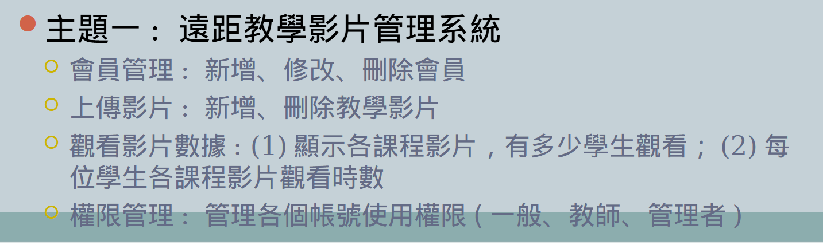

Slide 2
https://gvr4g5.axshare.com/#id=n62k6k&p=%E8%A8%AD%E8%A8%88%E7%B3%BB%E7%B5%B1&g=1

Slide 3
設計角色給權限的畫面
設計會員給角色的畫面

Slide 4
角色畫面
新增角色
角色權限賦予
刪除角色，角色下的會員要一併刪除
 | 上傳自己 | 刪除ALL | 刪除自己 | 觀看ALL
1.影片權限
角色代號
角色名稱
權限設定
 | 新增 | 刪除 | 修改
2.會員權限

Slide 5
會員畫面
新增會員
填基本資料
設定基本密碼(限制第一次登入要更改)
賦予角色
修改會員
修改基本資料
重寄密碼初始值
修改角色
刪除會員

Slide 6
管理者首頁
線上課程影片管理
課程管理
我想看的課程
課程查詢/最新課程
觀看次數最多的課程
線上課程排行榜
會員
會員查詢
最新加入的會員
觀看次數最多的會員
觀看時數最多的會員
很久未登入或觀看次數少的會員
角色
角色一覽表

Slide 7
老師首頁
線上課程影片管理
我上傳的課程(上傳、刪除、觀看次數排行榜)
學生上課紀錄
我想看的課程(收藏)
最新課程
全部課程
線上課程排行榜 (我的、全部的)

Slide 8
學生首頁
線上課程影片管理
我正在看的課程
最新課程
全部課程
線上課程排行榜( 全部)
觀看紀錄
我的(收藏)

Slide 9
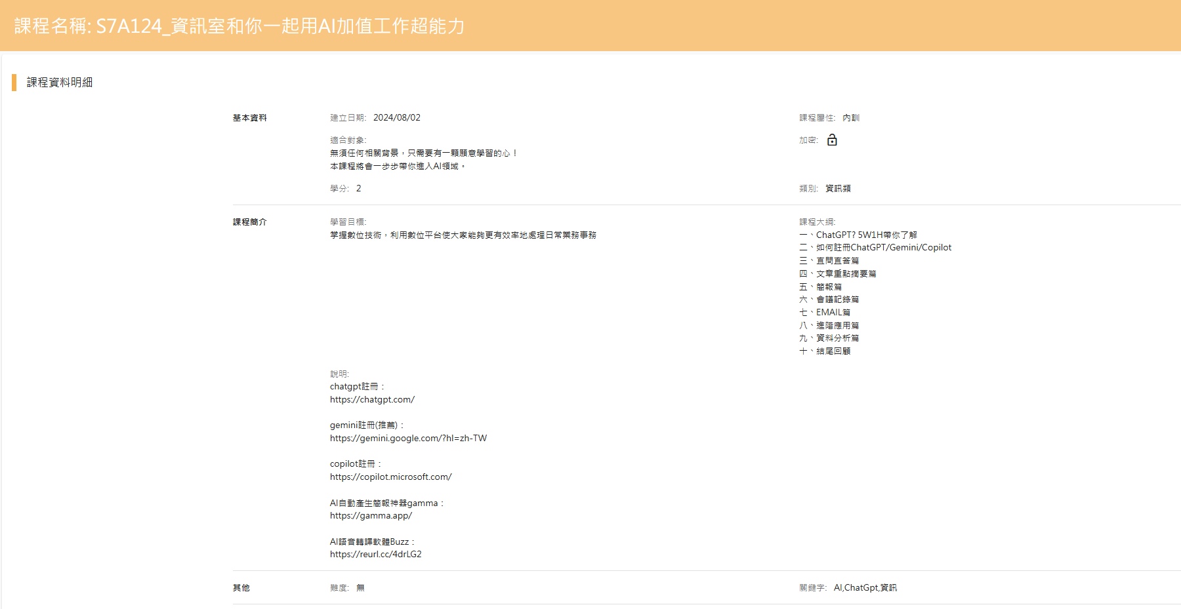

Slide 10
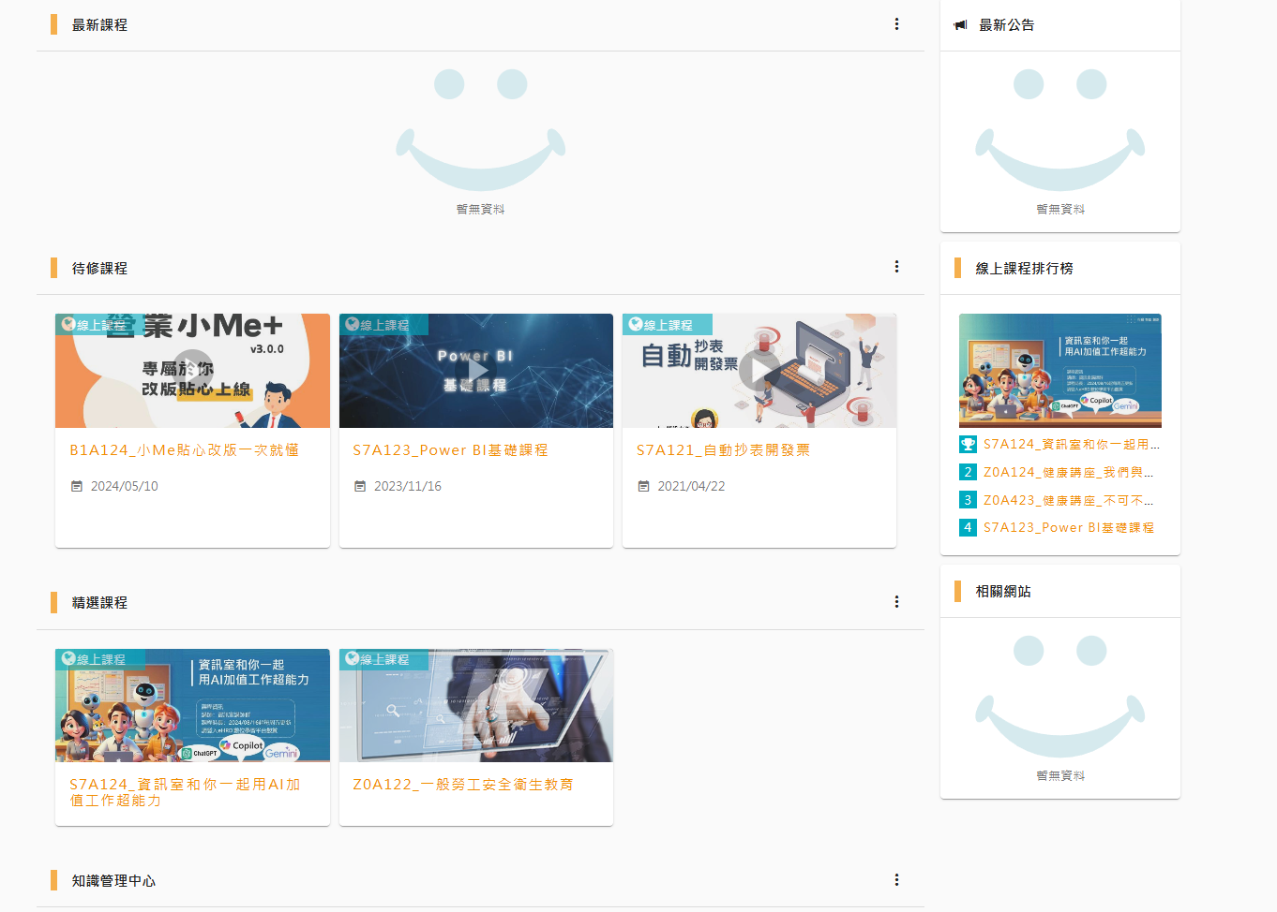

Slide 11
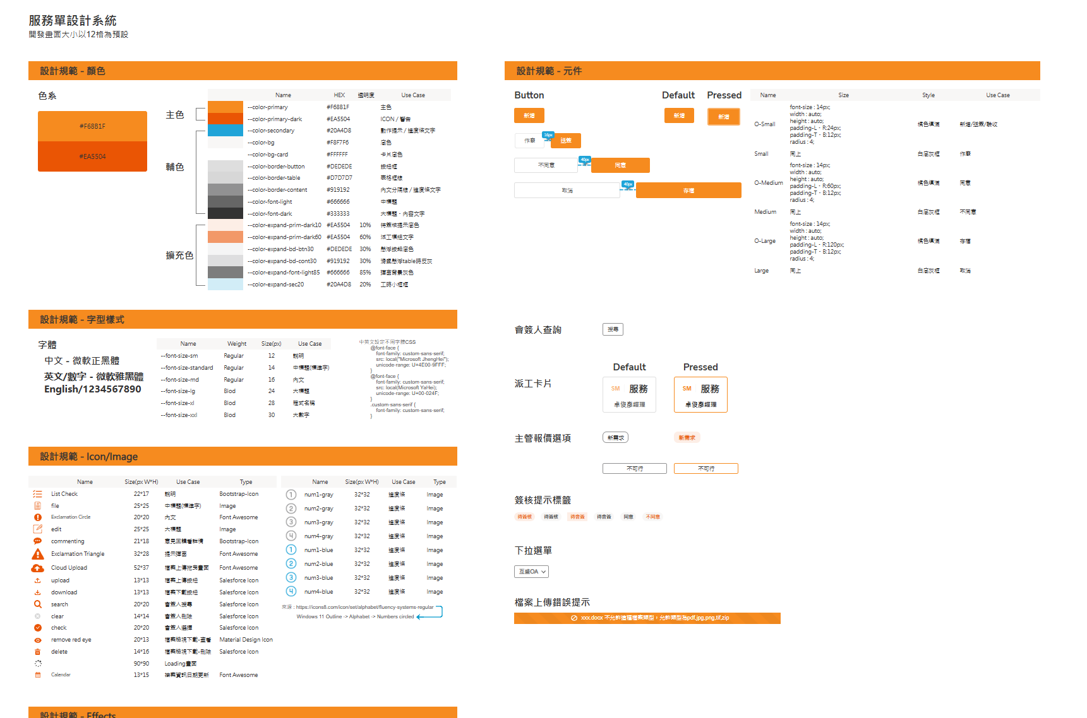

Slide 12
查詢條件
加入yyyymm~yyyymm
序號 | 會員代號 | 會員名稱 | 角色 | 加入日期 | 最近登入
1 | a001 | 張 | 老師
2 | a002
3
4

Slide 13
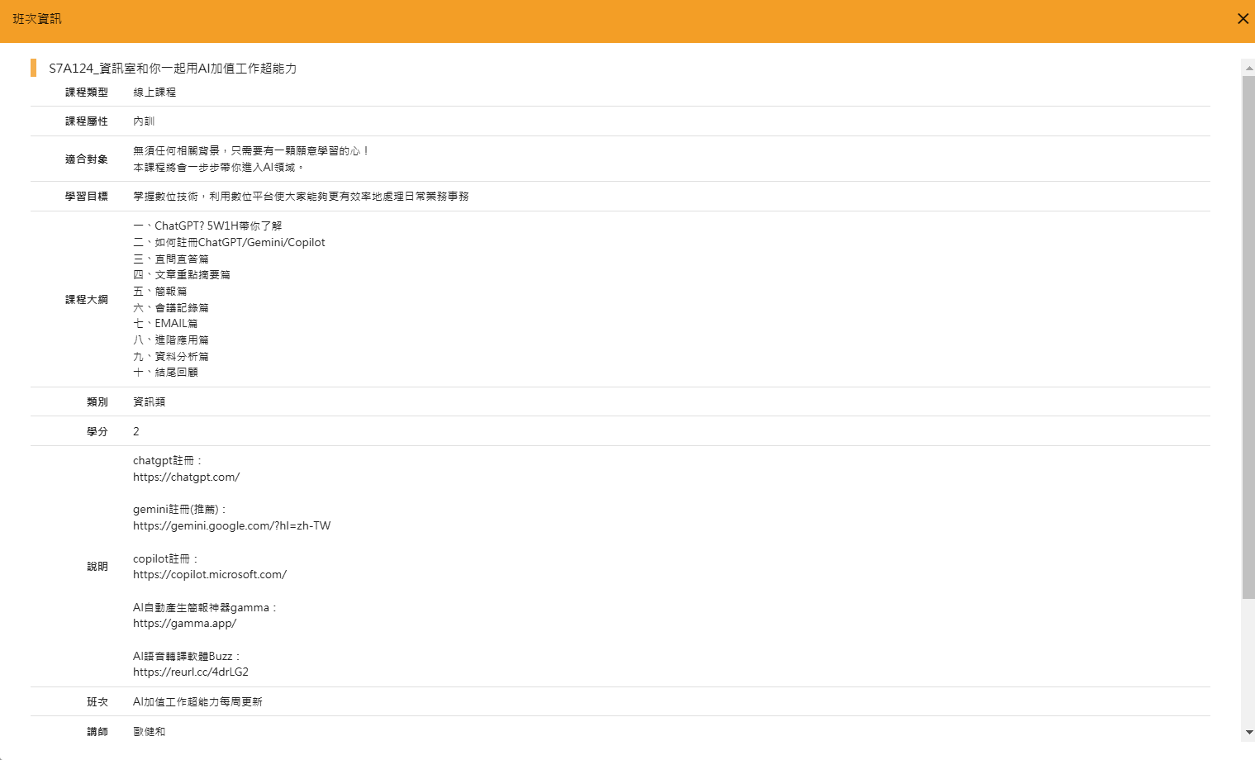

Slide 14
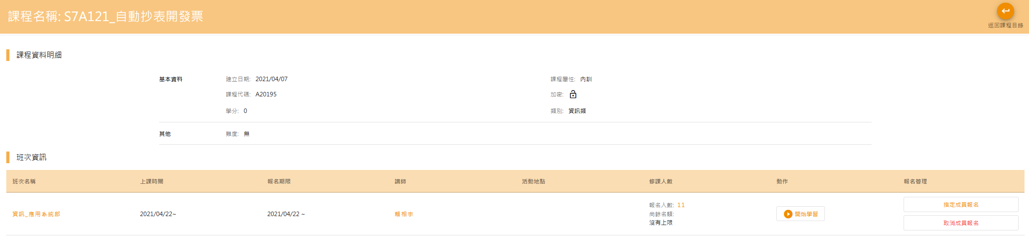

Slide 15
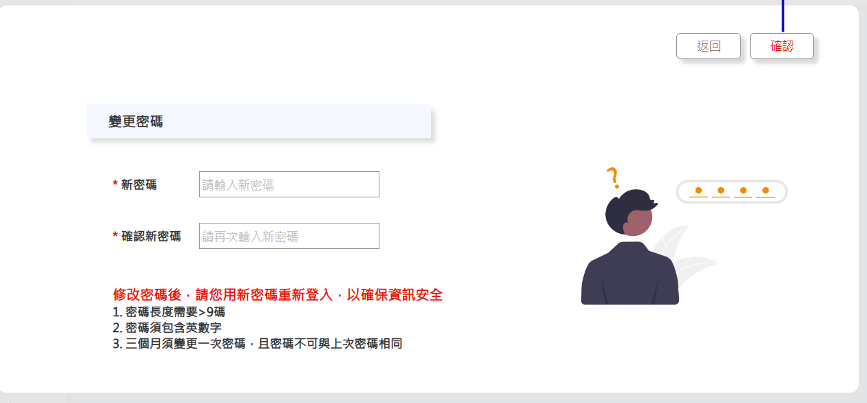

Slide 16
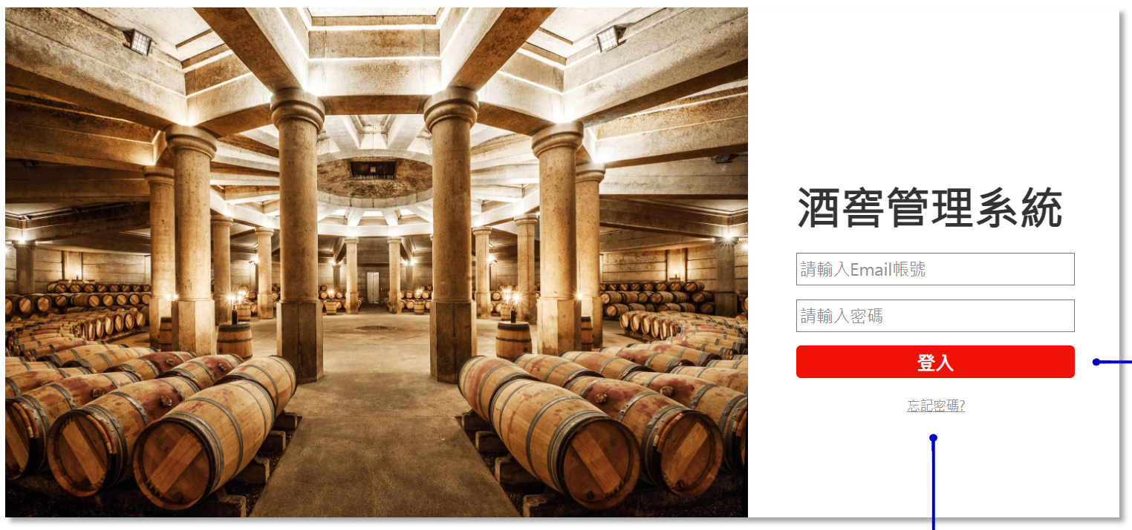

Slide 17


Slide 18
